Slide 1
离散数学串讲
主讲人：姜晖

Slide 2
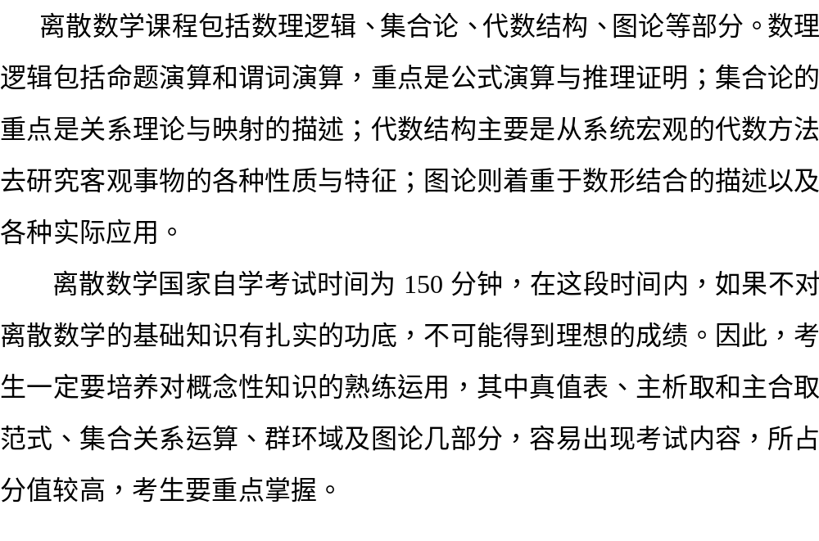
概述

Slide 3
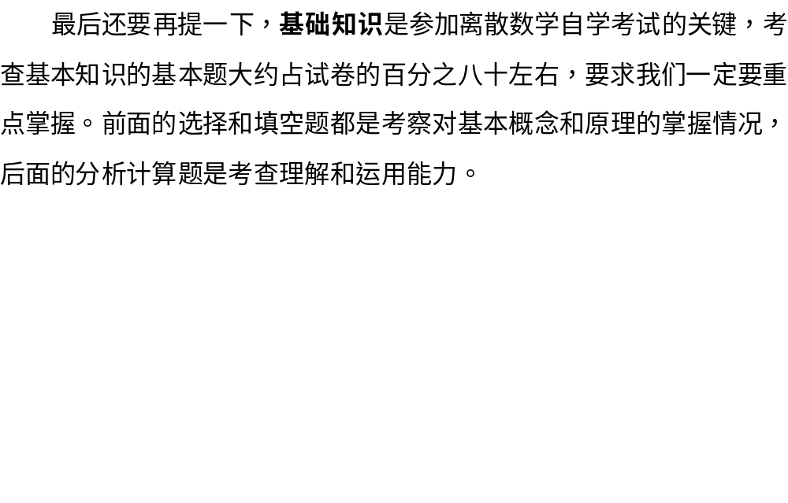
概述

Slide 4
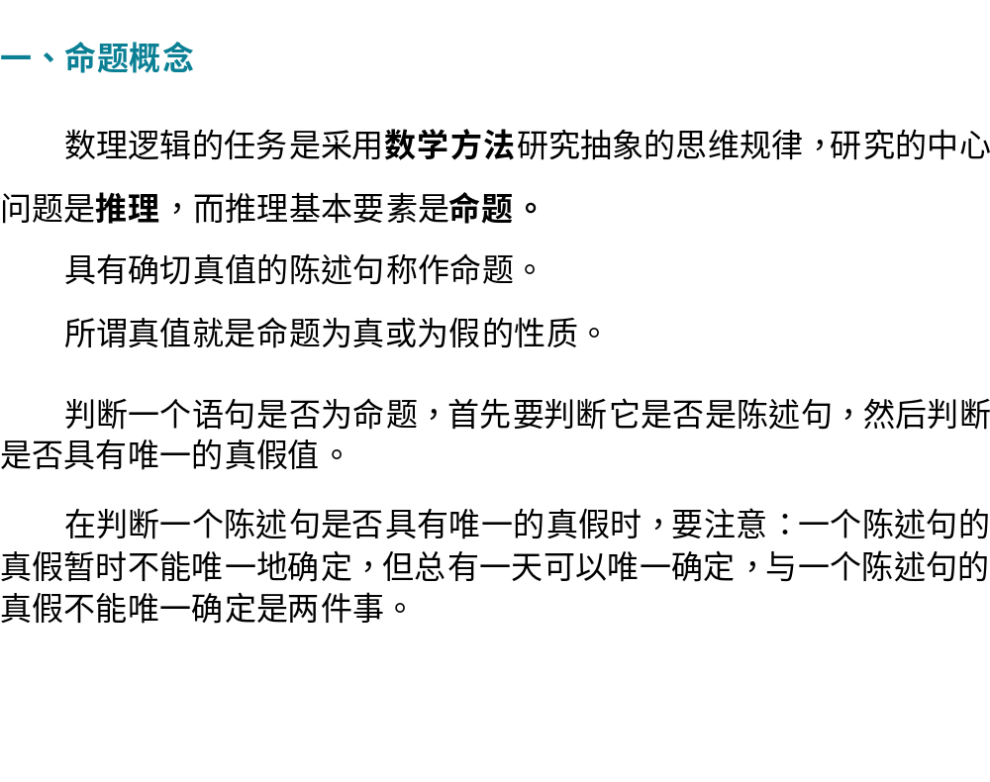
第一章 命题演算

Slide 5
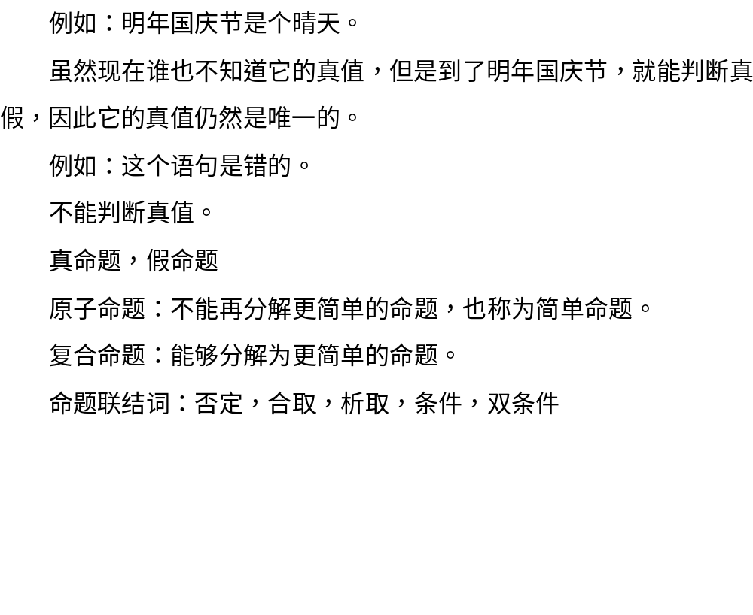
第一章 命题演算

Slide 6
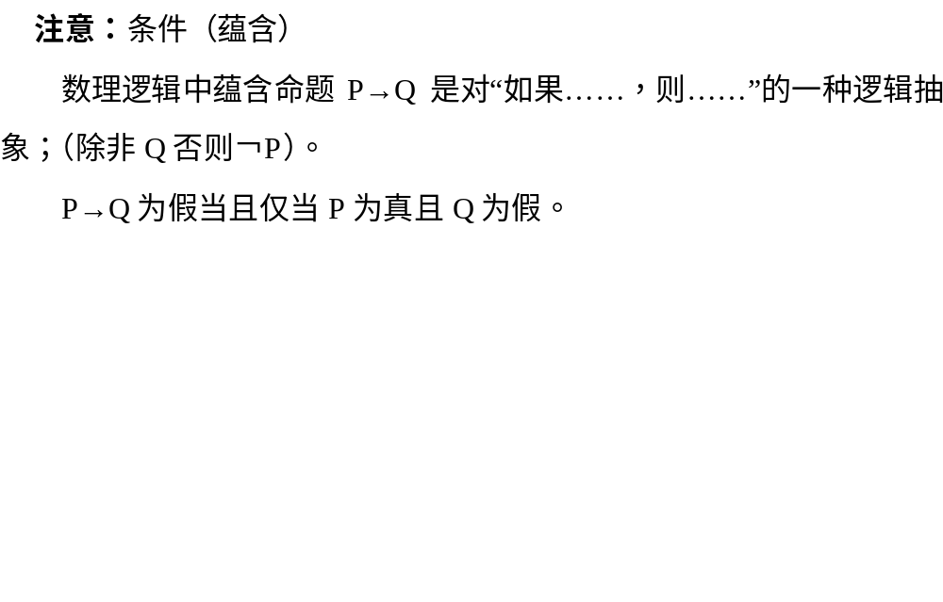
第一章 命题演算

Slide 7
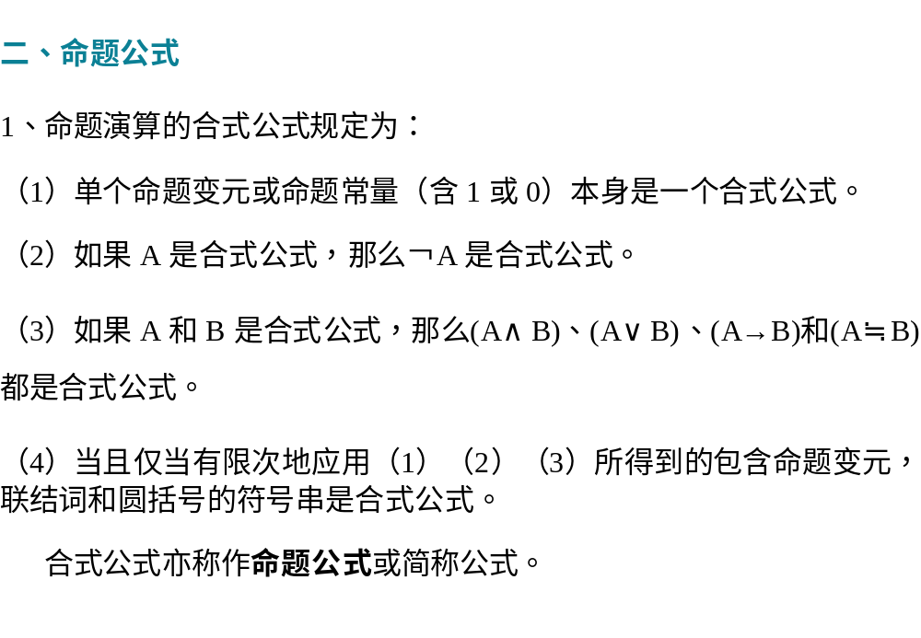
第一章 命题演算

Slide 8
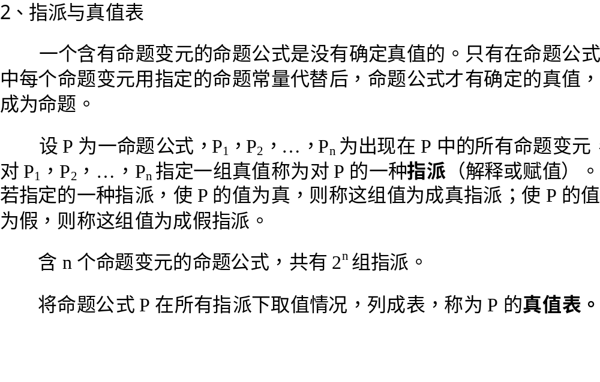
第一章 命题演算

Slide 9
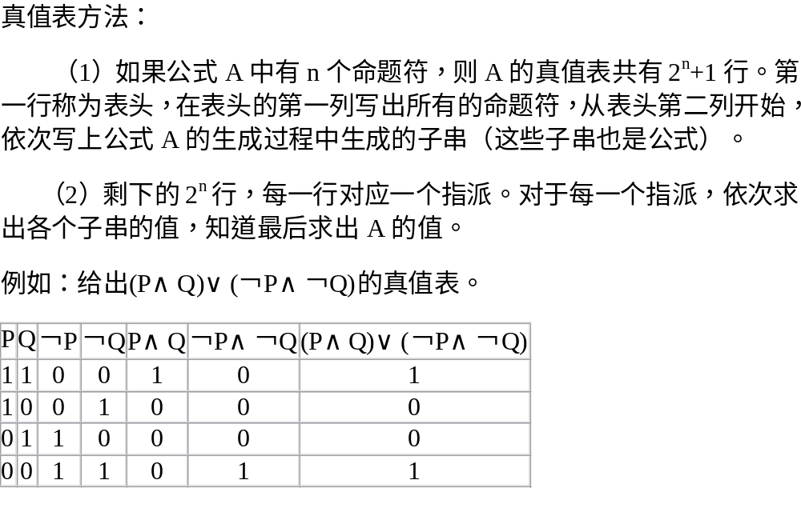
第一章 命题演算

Slide 10
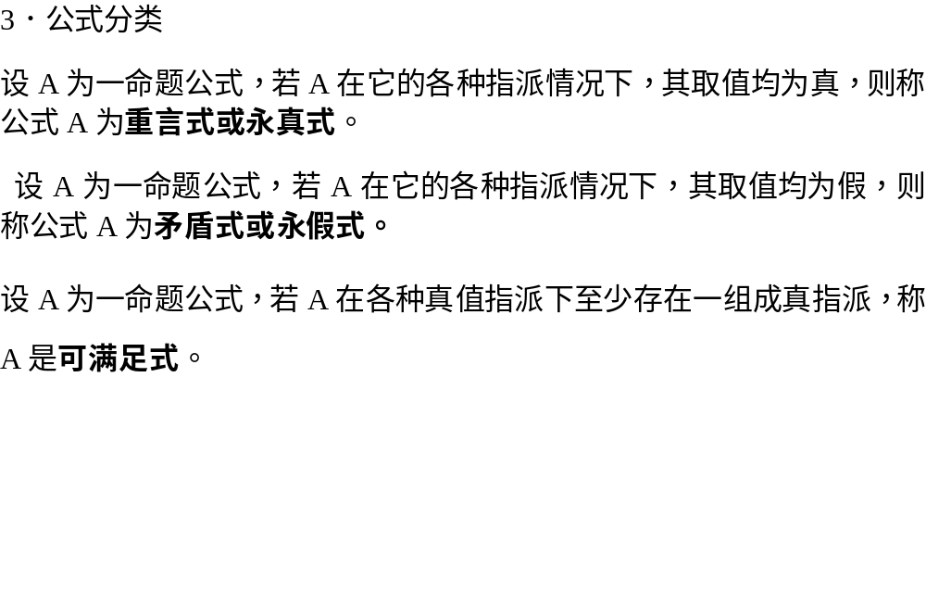
第一章 命题演算

Slide 11
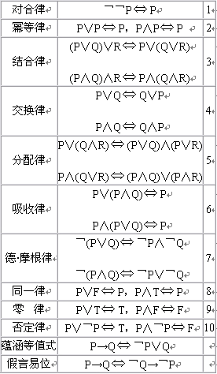
第一章 命题演算
三、等价公式与演算
公式G，H是等价的，如果在其任意
的指派下其真值相同。
此表中最后两个重点记忆。
证明两个公式等价或永真永假或可
满足式，可用等值演算或真值表法。

Slide 12
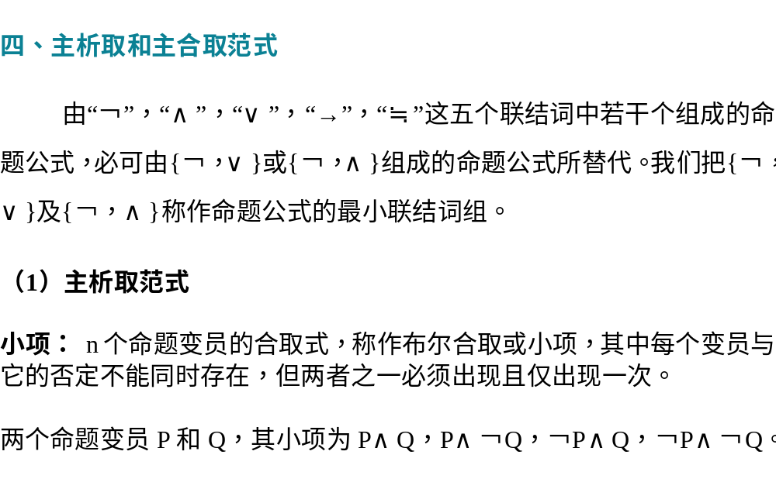
第一章 命题演算

Slide 13
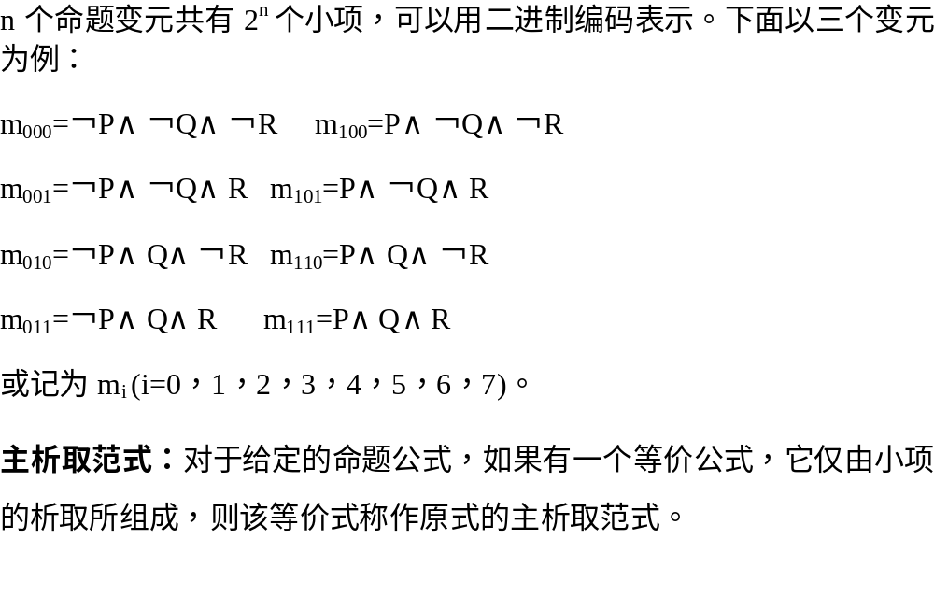
第一章 命题演算

Slide 14
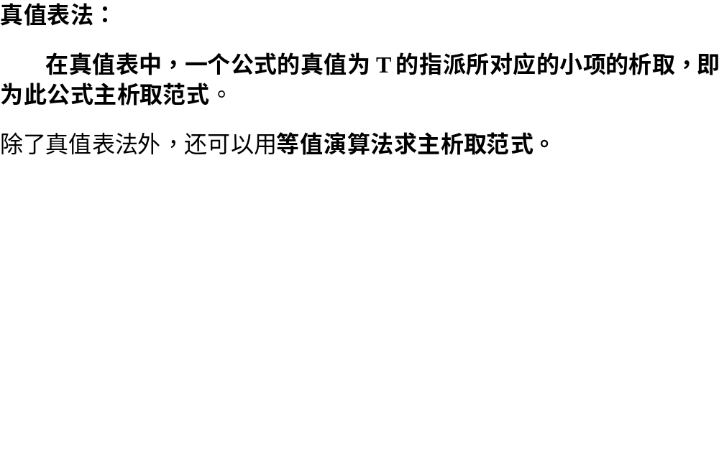
第一章 命题演算

Slide 15
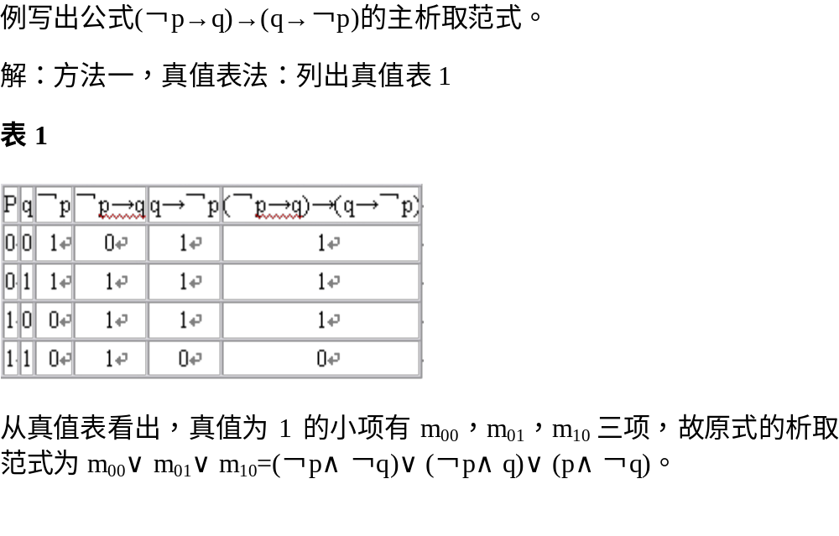
第一章 命题演算

Slide 16
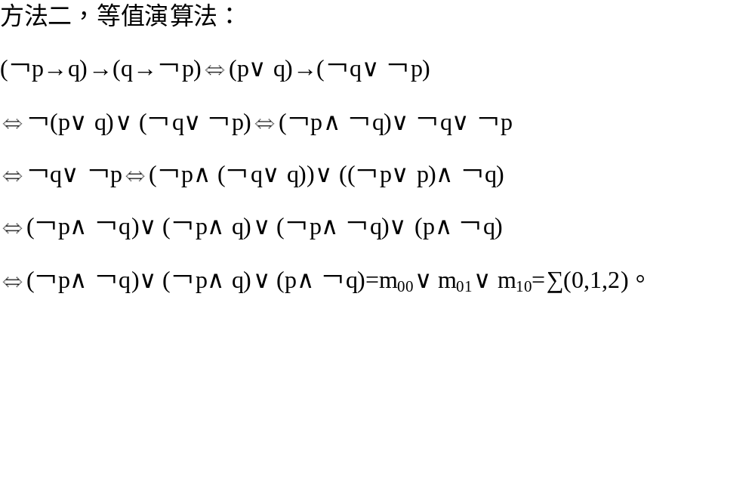
第一章 命题演算

Slide 17
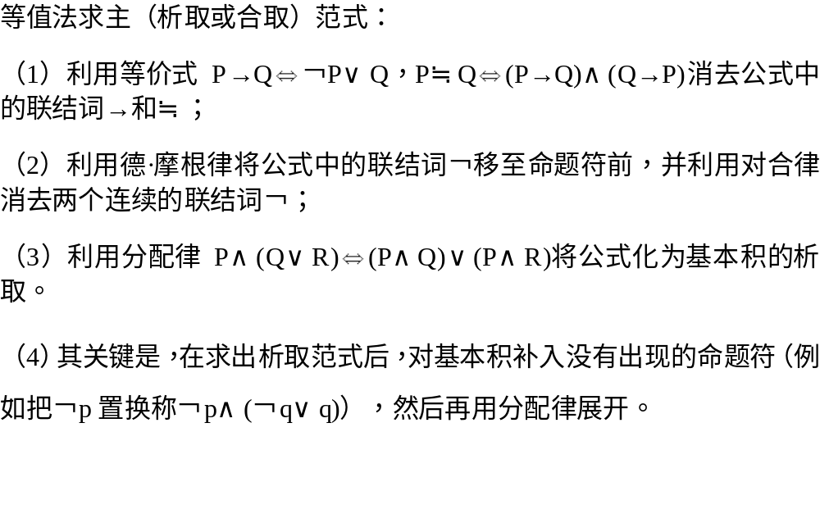
第一章 命题演算

Slide 18
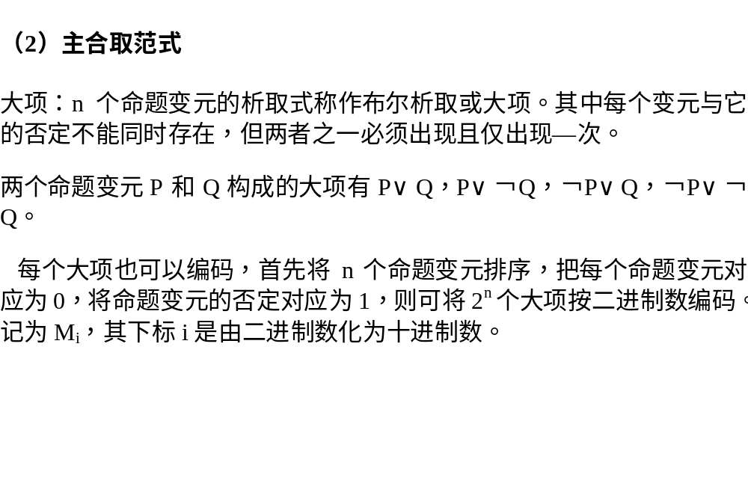
第一章 命题演算

Slide 19
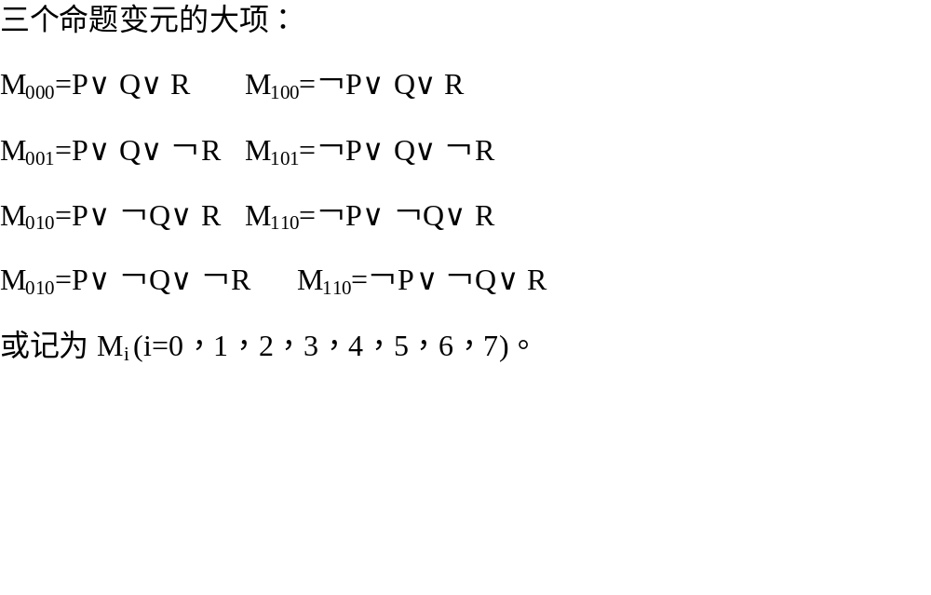
第一章 命题演算

Slide 20
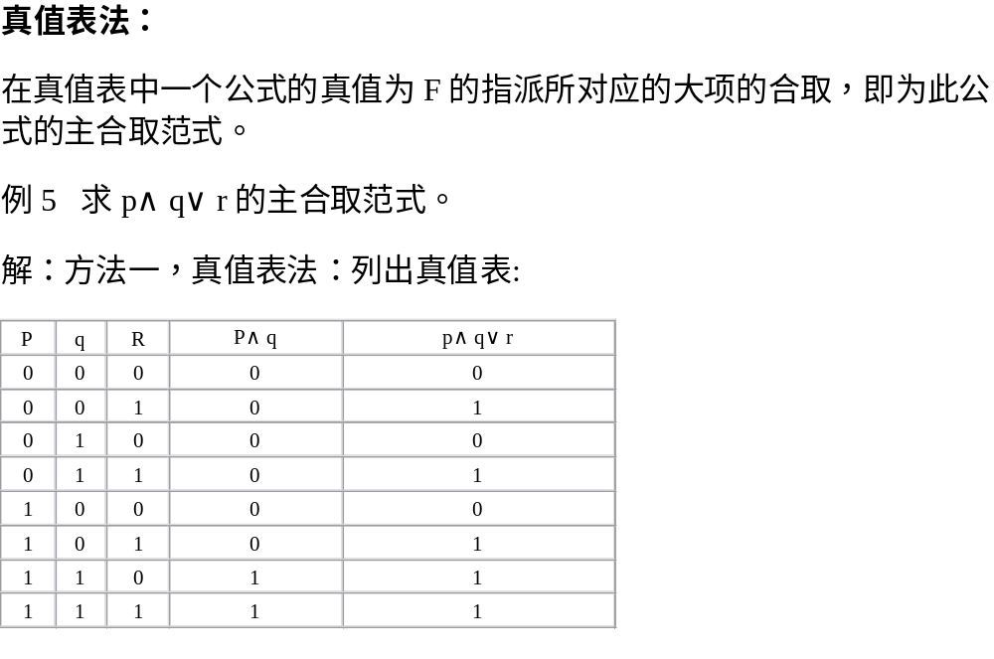
第一章 命题演算

Slide 21
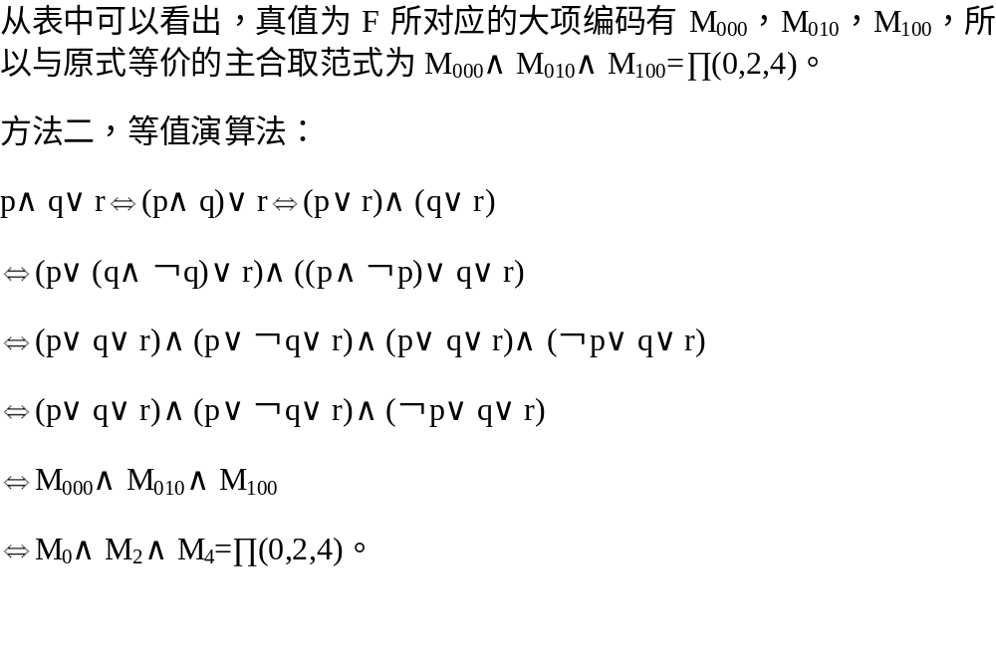
第一章 命题演算

Slide 22
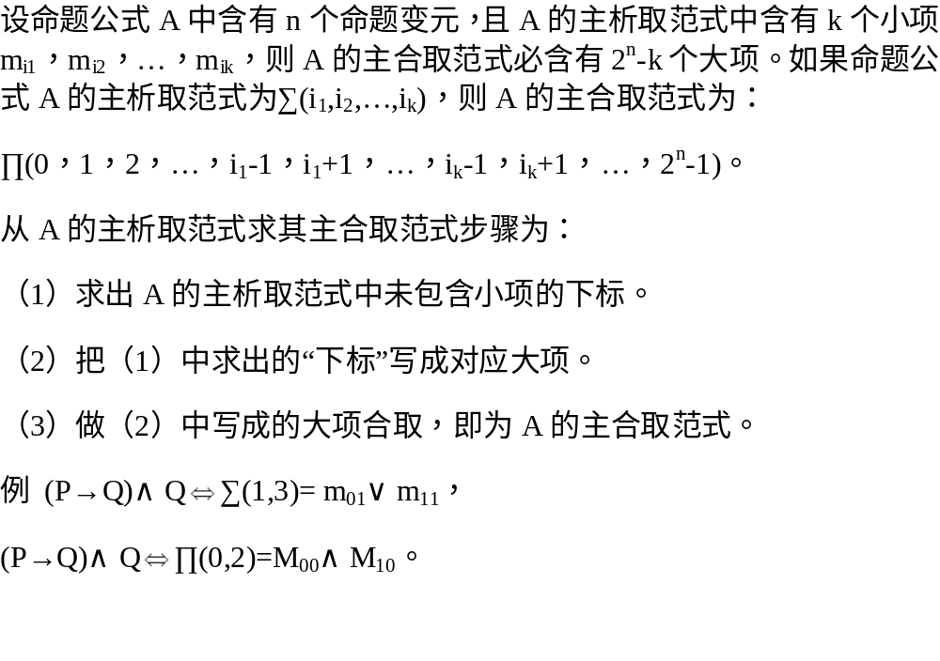
第一章 命题演算

Slide 23
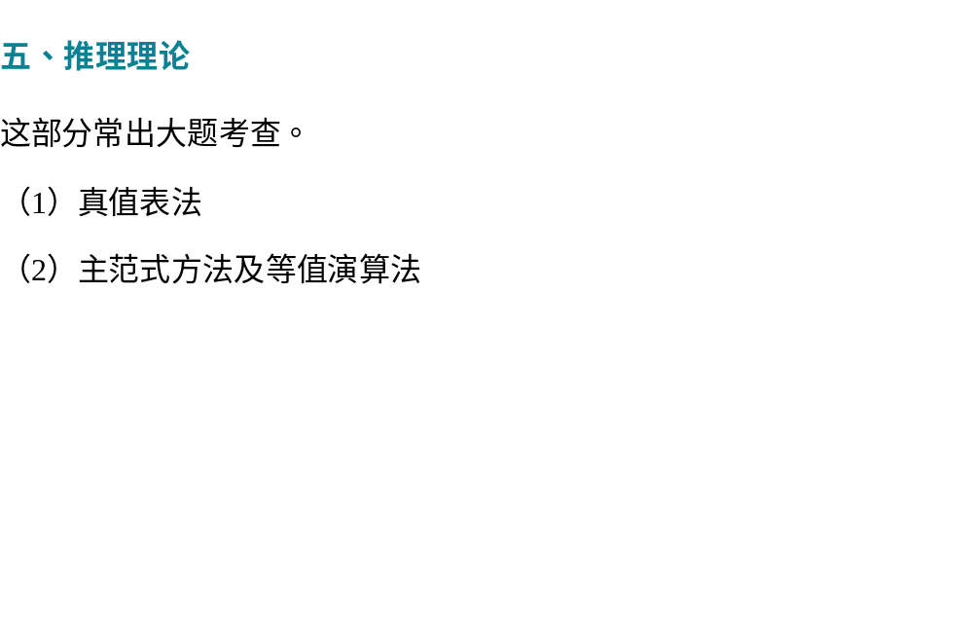
第一章 命题演算

Slide 24
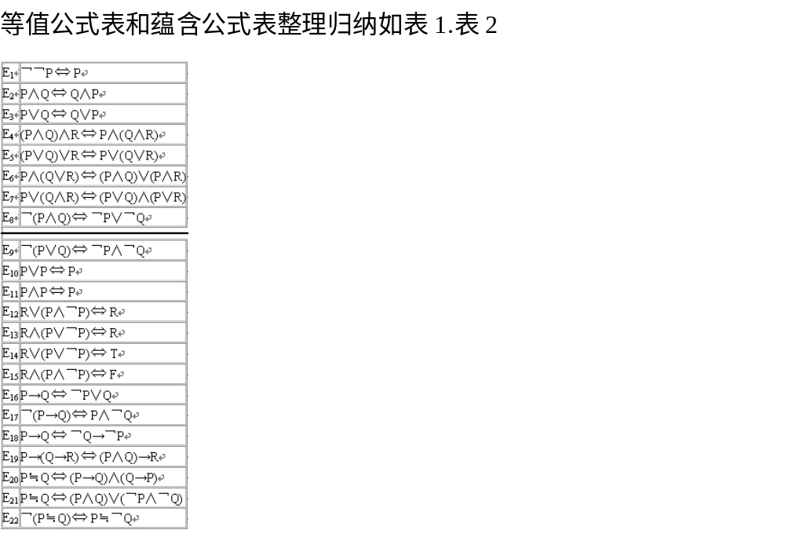
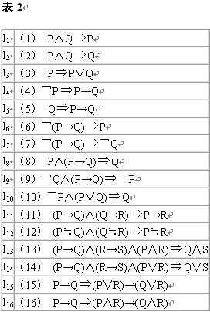
第一章 命题演算

Slide 25
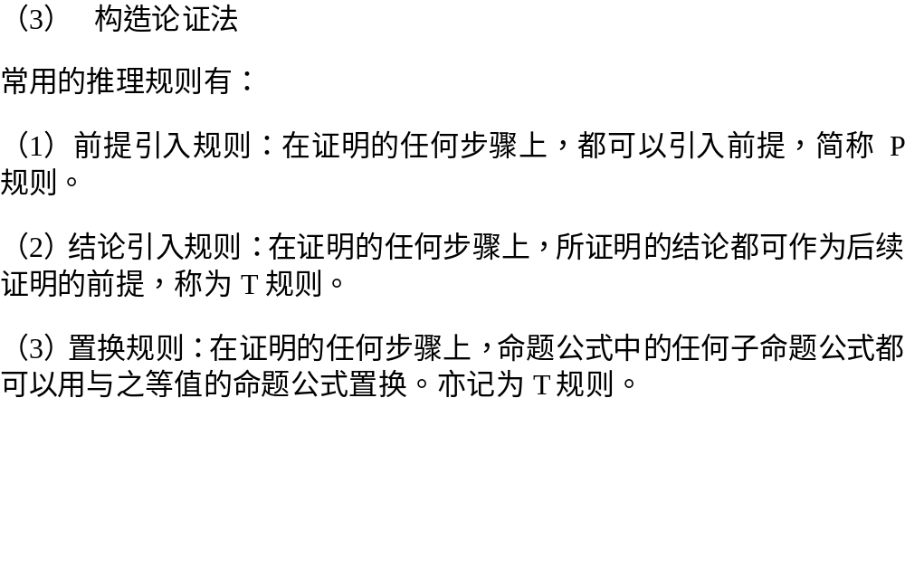
第一章 命题演算

Slide 26
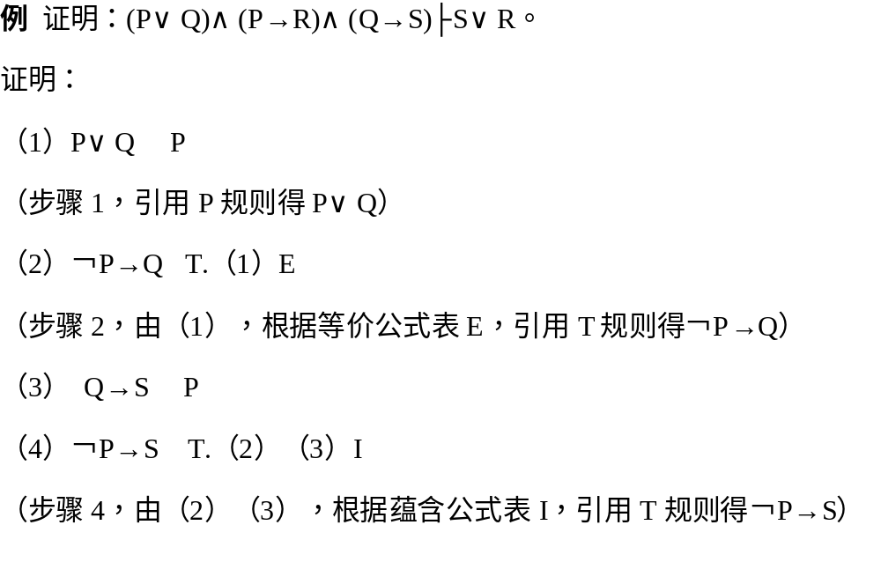
第一章 命题演算

Slide 27
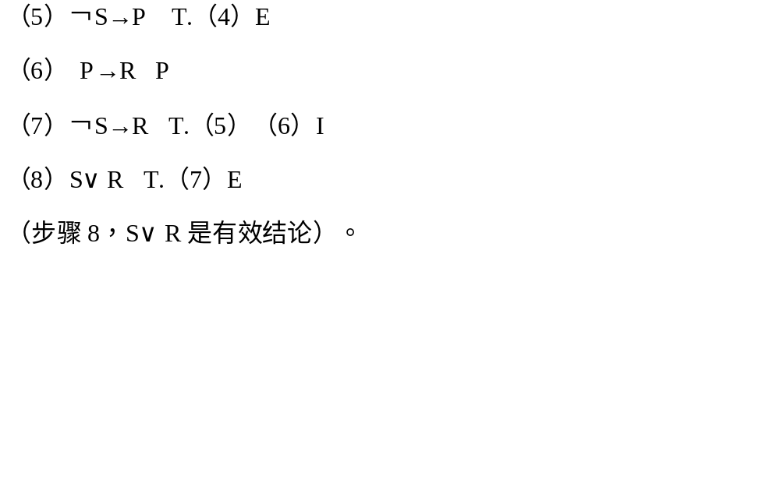
第一章 命题演算

Slide 28
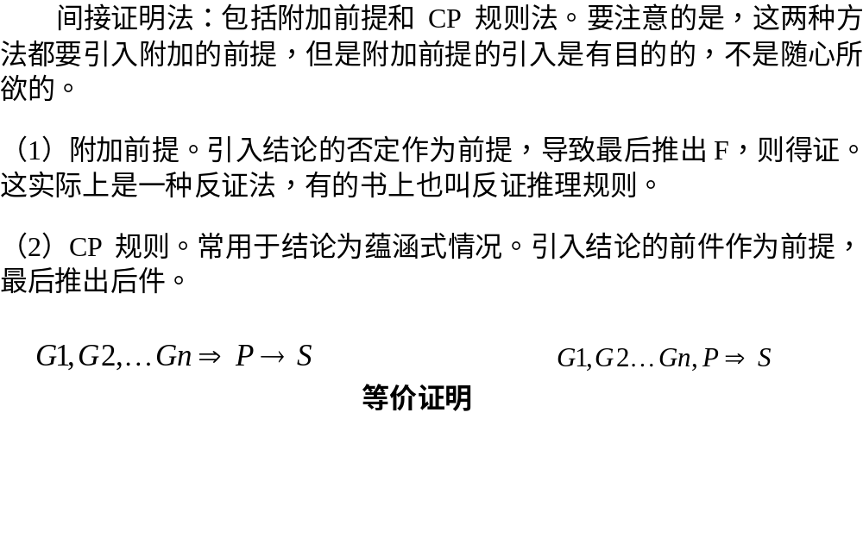
第一章 命题演算

Slide 29
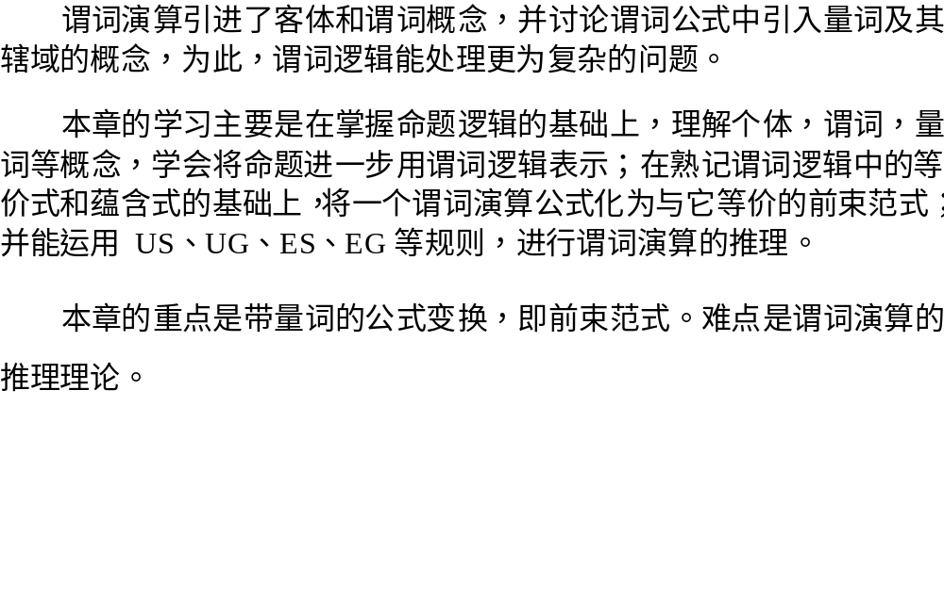
第二章 谓词演算

Slide 30
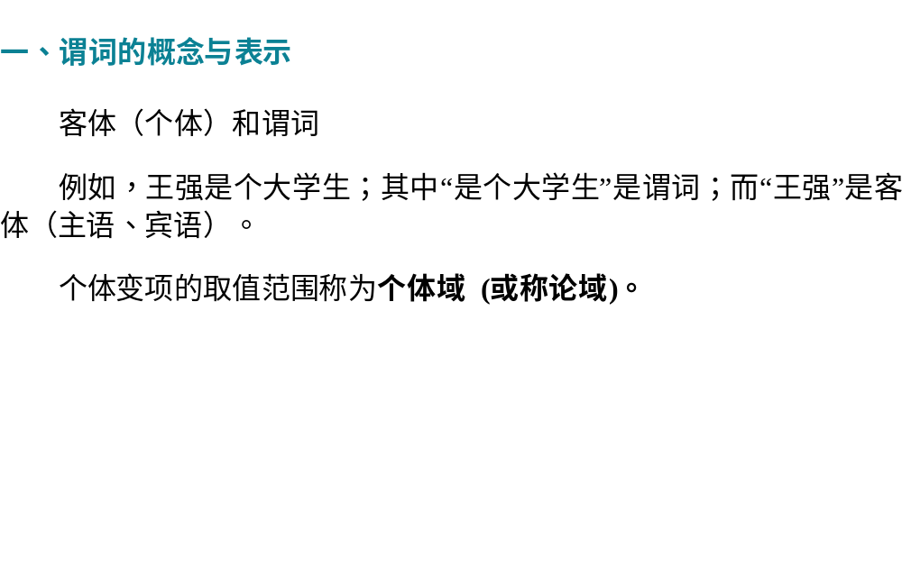
第二章 谓词演算

Slide 31
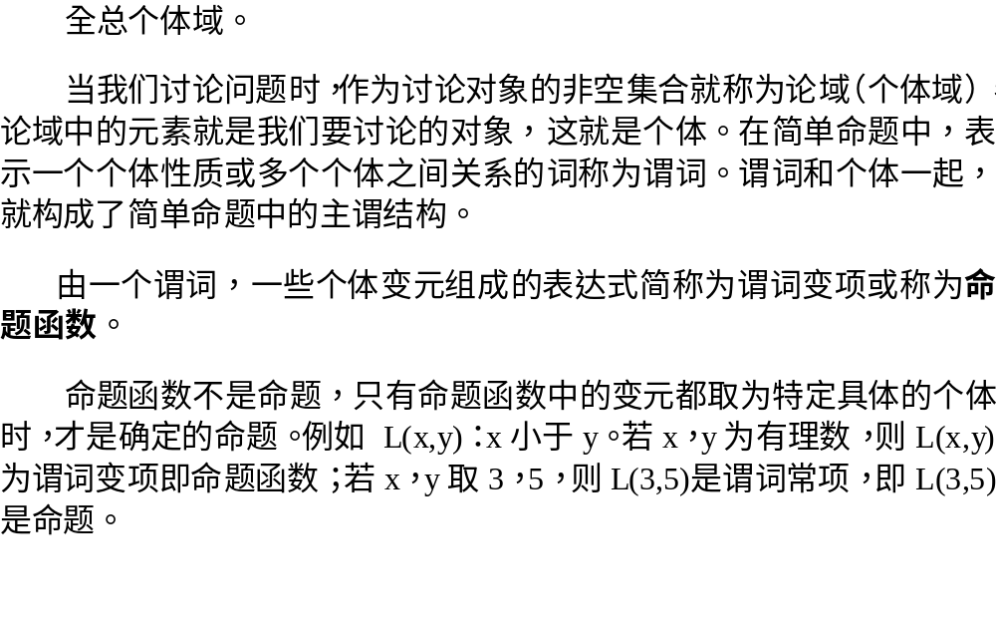
第二章 谓词演算

Slide 32
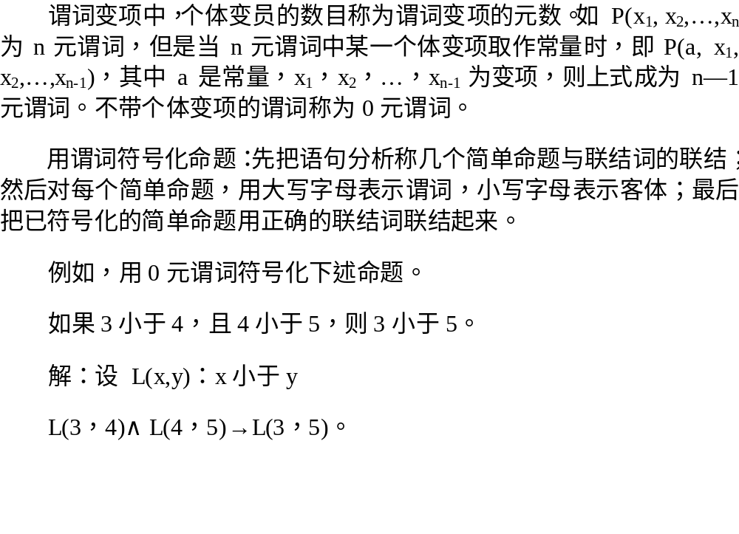
第二章 谓词演算

Slide 33
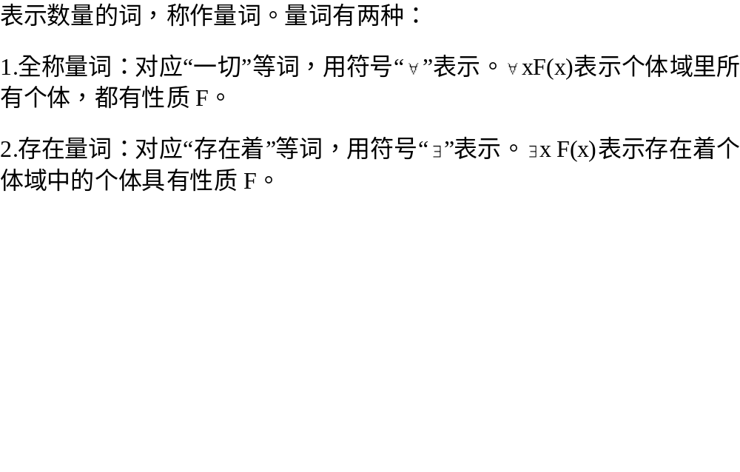
第二章 谓词演算

Slide 34
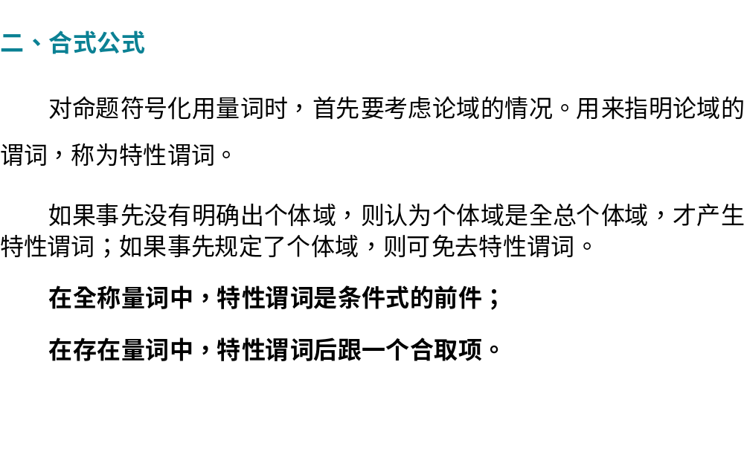
第二章 谓词演算

Slide 35
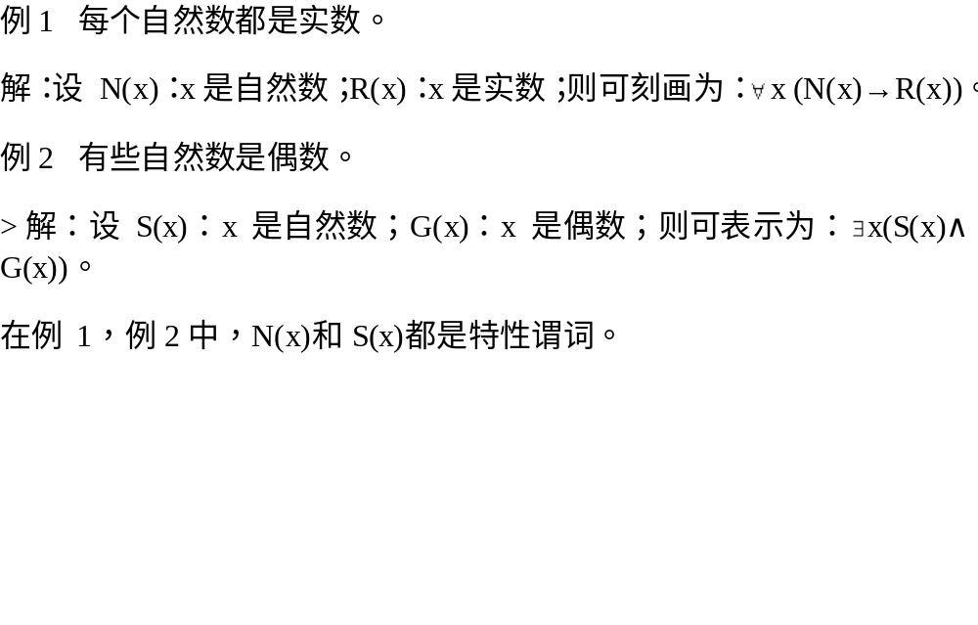
第二章 谓词演算

Slide 36
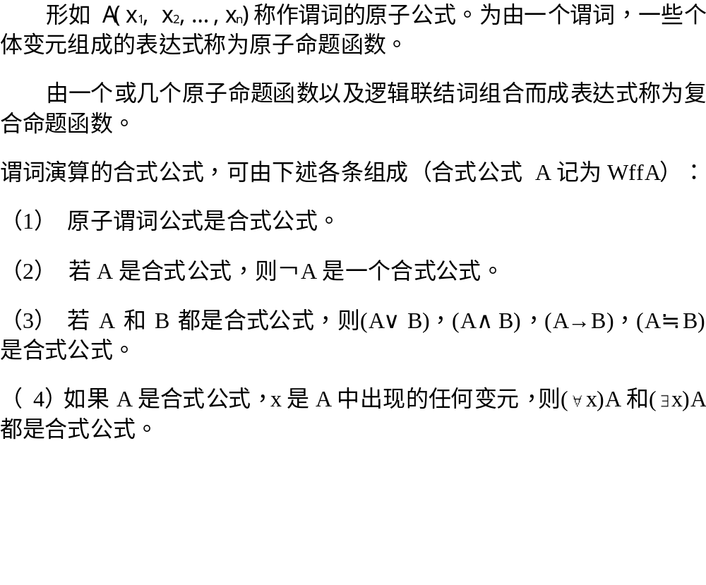
第二章 谓词演算

Slide 37
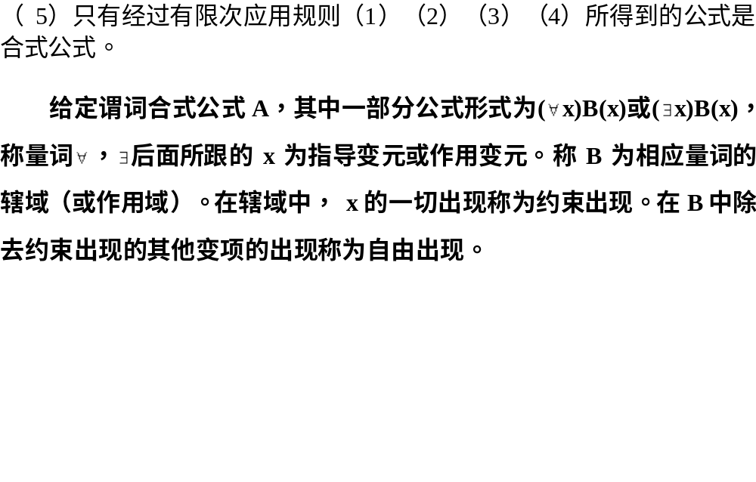
第二章 谓词演算

Slide 38
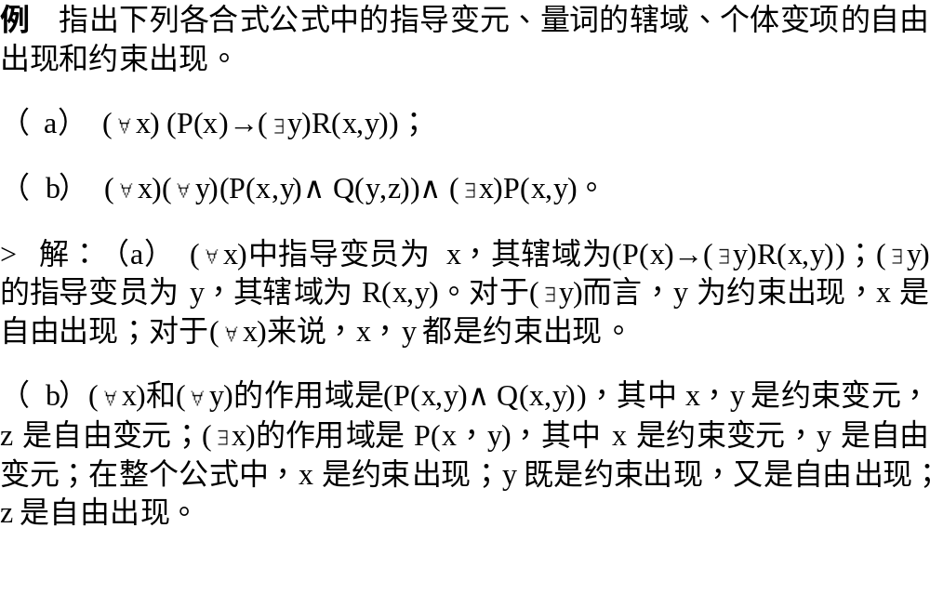
第二章 谓词演算

Slide 39
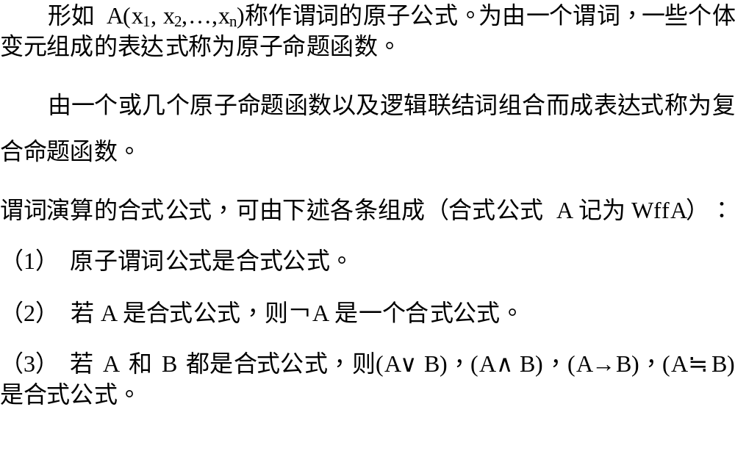
第二章 谓词演算

Slide 40
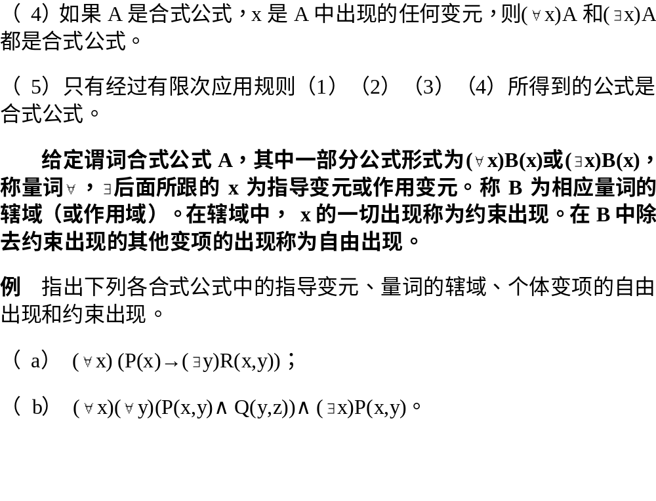
第二章 谓词演算

Slide 41
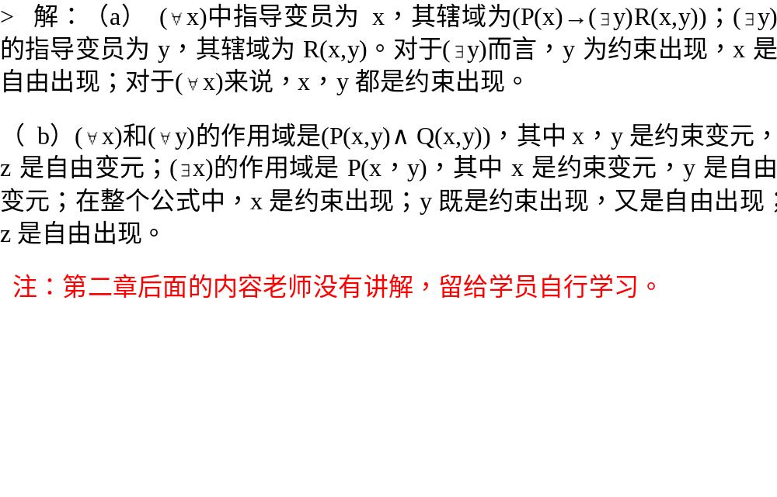
第二章 谓词演算

Slide 42
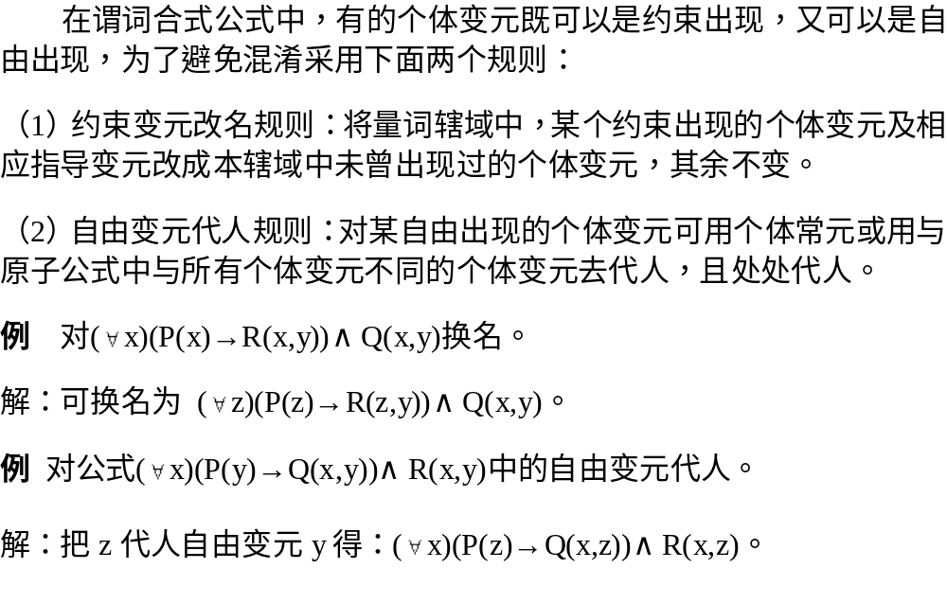
第二章 谓词演算

Slide 43
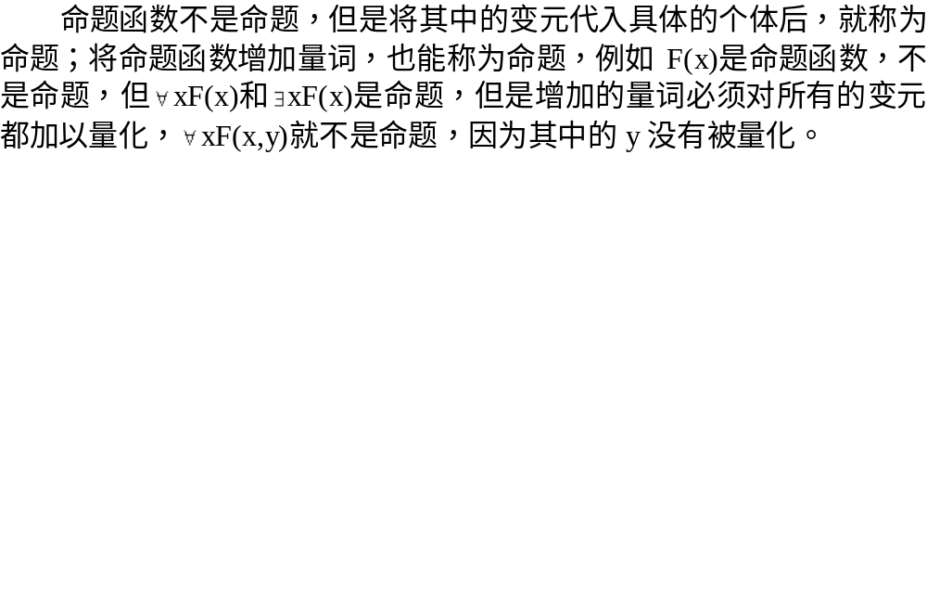
第二章 谓词演算

Slide 44
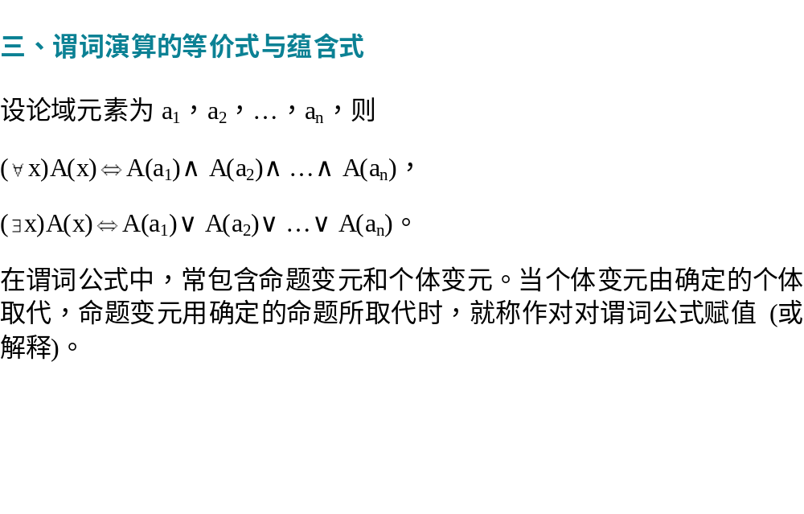
第二章 谓词演算

Slide 45
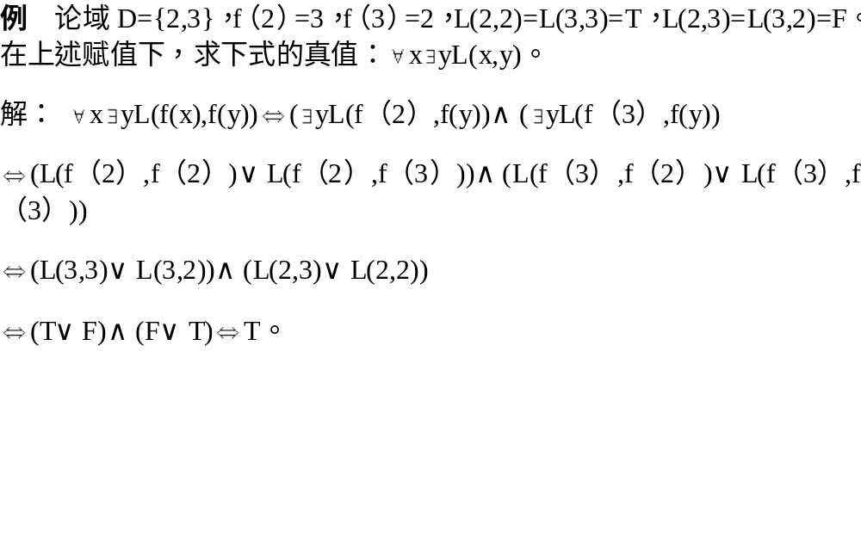
第二章 谓词演算

Slide 46
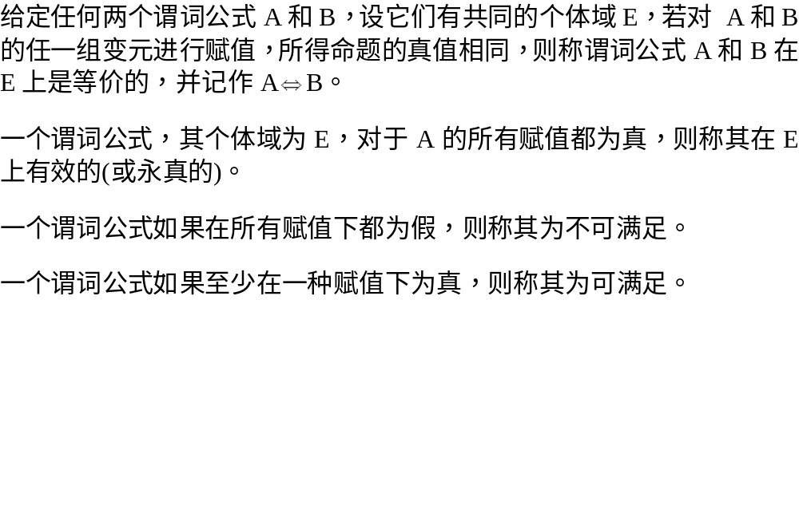
第二章 谓词演算

Slide 47
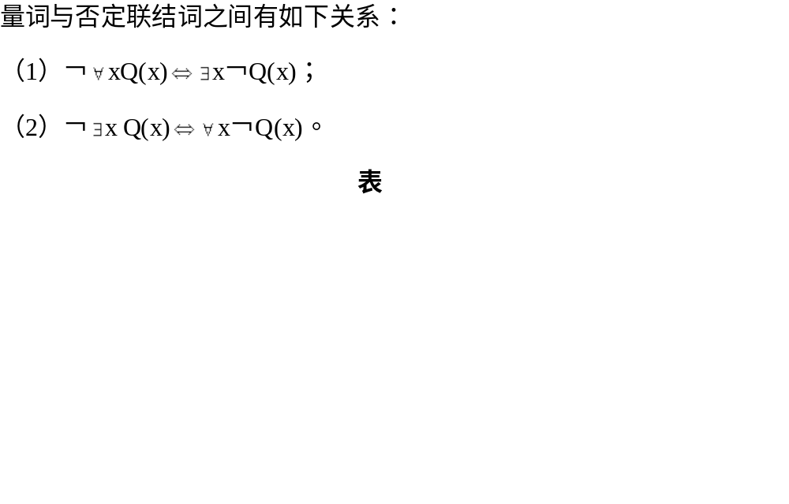
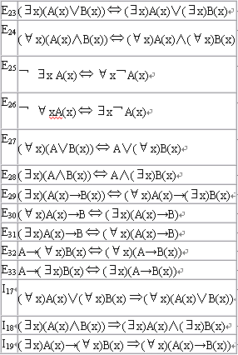
第二章 谓词演算

Slide 48
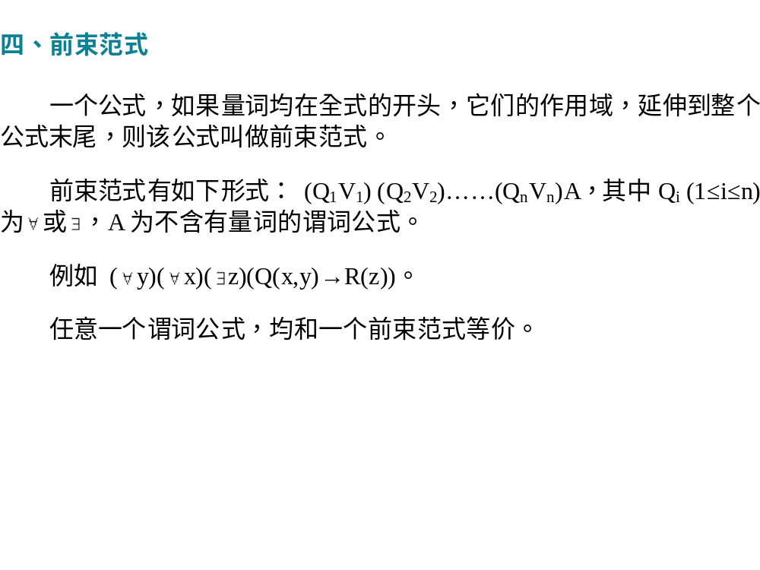
第二章 谓词演算

Slide 49
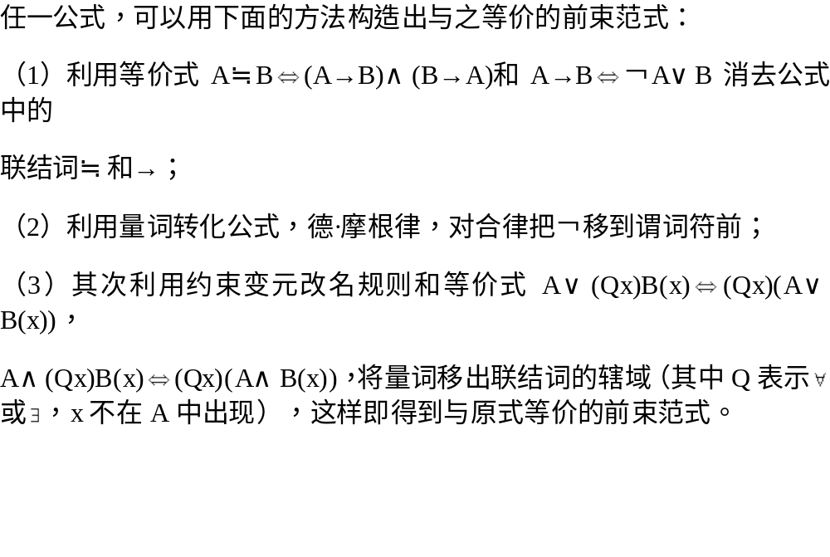
第二章 谓词演算

Slide 50


第二章 谓词演算

Slide 51

第二章 谓词演算

Slide 52

第二章 谓词演算

Slide 53

第三章 集合与函数

Slide 54




第三章 集合与函数

Slide 55

第三章 集合与函数

Slide 56

第三章 集合与函数

Slide 57

第三章 集合与函数

Slide 58

第三章 集合与函数

Slide 59

第三章 集合与函数

Slide 60

第三章 集合与函数

Slide 61

第三章 集合与函数

Slide 62


第三章 集合与函数

Slide 63

第三章 集合与函数

Slide 64

第三章 集合与函数

Slide 65

第三章 集合与函数

Slide 66

第三章 集合与函数

Slide 67

第三章 集合与函数

Slide 68

第三章 集合与函数

Slide 69

第三章 集合与函数

Slide 70

第三章 集合与函数

Slide 71

第三章 集合与函数

Slide 72

第三章 集合与函数

Slide 73

第三章 集合与函数

Slide 74

第三章 集合与函数

Slide 75

第三章 集合与函数

Slide 76

第三章 集合与函数

Slide 77

第三章 集合与函数

Slide 78

第三章 集合与函数

Slide 79

第三章 集合与函数

Slide 80

第三章 集合与函数

Slide 81

第三章 集合与函数

Slide 82

第三章 集合与函数

Slide 83

第三章 集合与函数

Slide 84

第三章 集合与函数

Slide 85


第三章 集合与函数

Slide 86

第三章 集合与函数

Slide 87

第三章 集合与函数

Slide 88

第三章 集合与函数

Slide 89

第三章 集合与函数

Slide 90

第四章 代数结构

Slide 91

第四章 代数结构

Slide 92

第四章 代数结构

Slide 93

第四章 代数结构

Slide 94

第四章 代数结构

Slide 95

第四章 代数结构

Slide 96

第四章 代数结构

Slide 97

第四章 代数结构

Slide 98

第四章 代数结构

Slide 99

第四章 代数结构

Slide 100

第四章 代数结构

Slide 101

第四章 代数结构

Slide 102

第四章 代数结构

Slide 103

第四章 代数结构

Slide 104

第四章 代数结构

Slide 105

第四章 代数结构

Slide 106

第四章 代数结构

Slide 107

第四章 代数结构

Slide 108

第四章 代数结构

Slide 109

第四章 代数结构

Slide 110

第四章 代数结构

Slide 111

第四章 代数结构

Slide 112

第四章 代数结构

Slide 113

第四章 代数结构

Slide 114

第四章 代数结构

Slide 115

第四章 代数结构

Slide 116

第四章 代数结构

Slide 117

第四章 代数结构

Slide 118

第四章 代数结构

Slide 119

第四章 代数结构

Slide 120

第四章 代数结构

Slide 121

第四章 代数结构

Slide 122

第四章 代数结构

Slide 123

第四章 代数结构

Slide 124

第四章 代数结构

Slide 125

第四章 代数结构

Slide 126

第四章 代数结构

Slide 127

第五章 图论初步

Slide 128

第五章 图论初步

Slide 129

第五章 图论初步

Slide 130

第五章 图论初步

Slide 131

第五章 图论初步

Slide 132

第五章 图论初步

Slide 133

第五章 图论初步

Slide 134

第五章 图论初步

Slide 135

第五章 图论初步

Slide 136

第五章 图论初步

Slide 137

第五章 图论初步

Slide 138

第五章 图论初步

Slide 139

第五章 图论初步

Slide 140

第五章 图论初步
点割集、割点、边割集和割边

Slide 141

第五章 图论初步

Slide 142

第五章 图论初步

Slide 143

第五章 图论初步

Slide 144

第五章 图论初步

Slide 145

第五章 图论初步

Slide 146

第五章 图论初步

Slide 147

第五章 图论初步

Slide 148

第五章 图论初步

Slide 149

第五章 图论初步

Slide 150

第五章 图论初步

Slide 151

第五章 图论初步

Slide 152

第五章 图论初步

Slide 153

第五章 图论初步

Slide 154

第五章 图论初步

Slide 155

第五章 图论初步

Slide 156

第五章 图论初步

Slide 157

第五章 图论初步

Slide 158

第五章 图论初步

Slide 159

第五章 图论初步

Slide 160

第五章 图论初步

Slide 161

第五章 图论初步

Slide 162

第五章 图论初步

Slide 163

第五章 图论初步

Slide 164

第五章 图论初步

Slide 165

第五章 图论初步

Slide 166

第五章 图论初步

